Slide 1
Bayerischer
Volkshochschulverband e.V.
Erasmus+ Programm 2021-2027
Arbeitsprogramm 2023
https://erasmus-plus.ec.europa.eu/document/2023-annual-work-programme-erasmus-the-union-programme-for-education-training-youth-and-sport
Hella Krusche
November 2022

Slide 2
2021-2027
Die vier großen Prioritäten:
Inklusion und Diversität
Digitale Transformation
Teilhabe am demokratischen Leben
Nachhaltigkeit, Umwelt- und Klimaziele
… für alle Förderaktionen und alle Bildungsbereiche

Slide 3
Leitaktion 1 Mobilität (KA 1)
https://www.na-bibb.de/erasmus-erwachsenenbildung/mobilitaet
Kurzzeitprojekte
6 - 18 Monate
Akkreditierung
unbefristet
Einmaliger Antrag:
Vorstellung der
eigenen Einrichtung
Erasmusplan –
Plan zur Entwicklung der
eigenen Einrichtung
Jährlicher Mittelabruf
für Mobilitätsprojekte
ohne Antrag
Förderfähige Aktivitäten
wie Kurzzeitprojekte
NEU: Einladung von Expert*innen
https://webgate.ec.europa.eu/app-forms/af-ui-opportunities/#/erasmus-plus

Slide 4
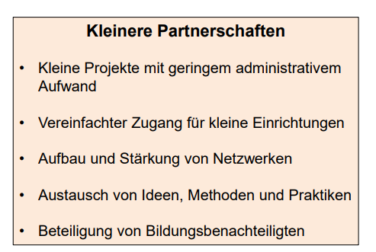
Leitaktion 2 Kooperationen (KA 2)
https://www.na-bibb.de/erasmus-erwachsenenbildung/partnerschaften-fuer-eine-zusammenarbeit
Anzahl der Partner: mind. 2 Einrichtungen aus 2 Programmländern
Projektdauer: 6 bis 24 Monate
Fördersumme pauschal pro Projekt – gemäß eigener Einschätzung ohne Kalkulation: 30.000 oder 60.000 Euro
Anzahl der Partner: mind. 3 Einrichtungen aus 3 Programmländern
Projektdauer: 12 bis 36 Monate
Fördersumme pro Projekt – kalkuliert gemäß Fördersätzen für geplante Aktivitäten: 100.000 bis 400.000 Euro
https://webgate.ec.europa.eu/app-forms/af-ui-opportunities/#/erasmus-plus

Slide 5
2023: NA BIBB will den Einbezug von Lernenden stärken
Erasmus+ KA1 Mobilität Zielgruppe Lernende
Erasmus+ KA 2 Kleinere Partnerschaften
Definition Lernende:
Förderfähige Teilnehmende in der Lernmobilität sind alle erwachsenen, benachteiligten Lernende mit geringeren Teilhabechancen an Bildungsangeboten.
Mögliche Gründe für erschwerte Bedingungen:
• eine wirtschaftlich prekäre Situation
• soziale Ungleichheit
• kulturelle Unterschiede
• geografische Hindernisse
• gesundheitliche Einschränkungen
• körperliche oder geistige Behinderung
• Lernschwierigkeiten
• ein Migrationshintergrund

Slide 6
Welche Teilnehmer*innen kommen als Lernende für den Einbezug in Mobilitätsprojekte und Kleinere Partnerschaften in Bayern infrage?
Alle Teilnehmer*innen an Alpha+ Kursen
Alle Teilnehmer*innen an Kursen zur Vorbereitung auf Schulabschlüsse
Alle Teilnehmer*innen an Lernangeboten in Kooperationen z.B. mit der Lebenshilfe (inklusive vhs) oder Migrationsdiensten oder Förderschulen …
Alle Teilnehmer*innen, die von Ausgrenzung jeglicher Art betroffen oder bedroht sind, und für die deshalb Lernangebote eingerichtet wurden, die integrativ und interkulturell gestaltet sind für Erwachsene mit (und ohne) Migrationshintergrund …
… Welche Angebote führen Sie durch?
Lassen Sie sich im Programmbereich Grundbildung und im Projekt Alpha-Kooperativ Transfer beraten!

Slide 7
Definition von Grundbildung im Rahmen des Programms Erasmus+
Grundbildung im europäischen Kontext
Grundbildung wird hier verstanden als die Vermittlung grundlegender Fähigkeiten, die ein Mindestmaß an gesellschaftlicher Teilhabe ermöglichen, insbesondere die Anwendung von Schriftsprachlichkeit im (beruflichen) Alltag.
Es geht dabei nicht nur um Lesen und Schreiben: Grundbildung ist eingebettet in alltagsrelevante Themen wie unter anderem
Gesundheitliche Bildung
Rechnen und finanzielle Grundbildung
Politische Bildung
Umgang mit neuen Medien
Lernen lernen
Sozialkompetenzen
Dies entspricht in Gänze den Lernkonzepten Alpha-Kooperativ und Transfer, Konzepte unter: https://cloud.vhs-bayern.de/s/QGb2AfXm8TfnKDC

Slide 8
NEU in 2023
Prioritäten für die dezentralen Leitaktionen Mobilität (KA 1) und Partnerschaften (KA 2) im Bereich der Erwachsenenbildung:
Steigerung der Inanspruchnahme und Verbesserung der Zugänglichkeit der Erwachsenenbildung
Verbesserung des Angebots an hochwertigen, flexiblen und anerkannten Lernmöglichkeiten
Schaffung von Wegen zur Höherqualifizierung
Förderung von lokalen Lernzentren und innovativen Lernräumen
Verbesserung der Kompetenzen von Pädagogen und anderem Personal in der Erwachsenenbildung
Schaffung und Förderung von Lernmöglichkeiten für alle Bürger und Generationen
Verbesserung der Qualitätssicherung bei Erwachsenenbildungsangeboten

Slide 9
NEU in 2023
Prioritäten für die dezentralen Leitaktionen Mobilität (KA 1) und Partnerschaften (KA 2) im Bereich der Erwachsenenbildung:
Auf Englisch: Priorities in the field of adult education
Increasing take-up and improving inclusiveness and accessibility of adult education
Improving the availability of high quality, flexible and recognised learning opportunities for adults
Creating upskilling pathways
Promoting local learning centres and innovative learning spaces
Improving the competences of educators and other adult learning staff
Creating and promoting learning opportunities among all citizens and generations
Enhancing quality assurance in adult learning opportunities

Slide 10
Termine 2023
Der Aufruf für Projekteinreichungen 2023 erfolgt voraussichtlich noch im Oktober 2022
Voraussichtliche Antragsfristen:
Für Kurzzeitprojekte 23. Februar 2023
Akkreditierung 19. Oktober 2023
Für Kooperationspartnerschaften 22. März 2023
Für Kleinere Partnerschaften 22. März 2023 / 2. Antragsrunde 4. Oktober 2023.
Veranstaltungen und Kontaktseminare der NA BIBB:
https://www.na-bibb.de/service/veranstaltungen
Partnersuche auf EPALE:
https://epale.ec.europa.eu/de/partner-search

Slide 11
Das Budget für die dezentralen Aktionen Mobilität und Partnerschaften für Deutschland im Jahr 2023:

Slide 12
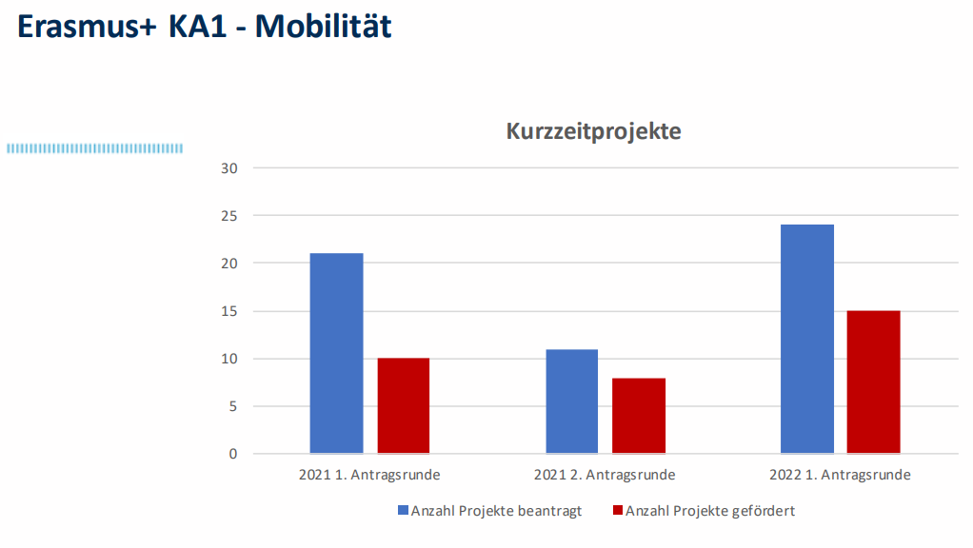

Slide 16
Zentrale Aktionen (KA 2)
https://www.na-bibb.de/erasmus-erwachsenenbildung/zentrale-aktionen
NEU in 2023
Los 3: Erwachsenenbildung
Partnerschaften für Innovation Zukunftsweisende Projekte
Konsortium: mindestens drei Partner aus mindestens drei EU-Mitgliedsstaaten
Laufzeit der Projekte: 24 Monate
Förderhöhe: 1.000.000 €
Zentrale Abwicklung bei der EACEA: https://www.eacea.ec.europa.eu/index_en
European Education and Culture Executive Agency
Einreichungsfrist: 15. März 2023 - Antragsplattform: Funding & Tender
Search Funding & Tenders (europa.eu)

Slide 17
NEU in 2023
Zwei Prioritäten für zentrale Aktionen (KA 2) im Bereich der Erwachsenenbildung gemäß dem Arbeitsprogramm 2023
Priority 6: Development of national registries of quality-assured and labour market relevant training opportunities (Entwicklung nationaler Verzeichnisse qualitätsgesicherter und arbeitsmarktrelevanter Weiterbildungsmöglichkeiten)
Priority 7: Supporting the Pact for Skill (Unterstützung des Pakts für Kompetenzen)
Unterstützung der Umsetzung der Europäischen Agenda Erwachsenenbildung 2021 – 2030:
Indikator: Weiterbildungsbeteiligung der Erwachsenen in Europa
47% der Erwachsenen (25-64) bis 2025
60% der Erwachsenen (25-64) bis 2030
Wissenswert und aufschlussreich: Nicht direkt berufsbezogene Weiterbildungsbeteiligung in Deutschland: 18%
https://www.bmbf.de/SharedDocs/Publikationen/de/bmbf/1/31690_AES-Trendbericht_2020.pdf?__blob=publicationFile&v=4
BMBF: Weiterbildungsverhalten in Deutschland 2020 Ergebnisse des Adult Education Survey — AES-Trendbericht

Slide 18
NEU in 2023
Die beiden Prioritäten für zentrale Aktionen im Bereich der Erwachsenenbildung:
Priority 6: Development of national registries of quality-assured and labour market relevant training opportunities
Proposals submitted must address one of the following priorities:
Improve the communication between the “world of education and training” and the “world of work” (e.g. involving skills intelligence, social partners, education and training providers and other relevant stakeholders in their governance)
Strike a good balance between ensuring quality and providing a diverse offer of opportunities that is responsive to labour market needs
Combine simplicity from the user perspective with appropriate flexibility at the “back end”/concerning the included opportunities (e.g. possibility of “multiple routes” into the registry, regional differentiation of the included opportunities etc.)
Catalyse additional investments for training (e.g. by becoming a trusted reference for public schemes providing financial support for training, or collective or company-level bargaining about training entitlements).

Slide 19
NEU in 2023
Die beiden Prioritäten für zentrale Aktionen im Bereich der Erwachsenenbildung:
Priority 7: Supporting the Pact for Skill
Projects will implement all the activities listed below:
Develop and support government structures or arrangement connecting members within the same Pact for Skills partnership
Develop and support cooperation of large companies with SMEs, and among SMEs that are members of the same Pact for Skills partnership, in the field of training
Support the definition, implementation, and monitoring of the concrete commitments that the Pact for Skills partnership has made and will make, such as:
gathering skills intelligence;
upskilling of low-skilled people
reskilling people for new tasks in their jobs
reskilling of people from other sectors with skills transferable into the sector in question with a particular view to integrate refugees having fled Ukraine into the labour market.

Slide 20
Erasmus+ 2021-2027
Wichtige Links:
Erasmus+ Erwachsenenbildung Mobilität bei der NA BIBB
https://www.na-bibb.de/erasmus-erwachsenenbildung/mobilitaet
Erasmus+ Erwachsenbildung Kooperationen bei der NA BIBB
https://www.na-bibb.de/erasmus-erwachsenenbildung/kooperationen
Newsletter Abo bei der NA BIBB: https://www.na-bibb.de/newsletter
EPALE- Relaunch der europäischen Plattform für Erwachsenenbildung:
https://epale.ec.europa.eu/de
Partnersuche bei unserem Europäischen Verband der Erwachsenenbildung (EAEA): https://eaea.org/our-members/
Erasmus+ in der vhs.cloud:
Name: EU-Bildungsprogramm 2021-2027
Gruppencode: bvvgrundbildungeu@bayern.vhs.cloud
Dokumentation der Regionalkonferenz am 13. und 14. Juli 2021 auf der Homepage der Europäischen Agenda für Erwachsenenbildung
Thema Grundbildung: https://www.na-bibb.de/themen/grundbildung
Thema Bürgerkompetenz (demokratische Teilhabe, Medienkompetenz usw.): https://www.na-bibb.de/presse/news/2020/buergerkompetenz-was-haenschen-und-auch-hans-lernen-sollten

Slide 21
Herzlichen Dank
für Ihre
Mitwirkung!

